Slide 1


2018-2020
I AM
MIRI KANG
2020 / PORTFOLIO
PLEASE ENTER YOUR TEXT

Slide 2
2020 / PORTFOLIO
*
AN
OVERVIEW
전체 내용을 간단하게 요약해주는 글귀를 넣으면
좋습니다. 어떤 주제인지, 혹은 어떤 사람인지
소개시키는 페이지입니다. 관련된 세부사항을 입력해주세요. 사용된 폰트는 에스코어 드림3입니다.
사이즈는 16이며 자간은-1,행간은 50입니다.
장평은 100%입니다. 글줄은 10 ~ 12줄 정도
넣으시면 가장 안정적으로 보입니다.
관련된 세부사항을 입력해주세요. 사용된 폰트는 에스코어 드림3입니다. 사이즈는 16이며
자간은-1, 행간은 50입니다. 장평은 100%입니다.
YOUR NAME

Slide 3
2020 / PORTFOLIO
01
04
07
SUB TEXT
SUB TEXT
SUB TEXT
02
05
08
SUB TEXT
SUB TEXT
SUB TEXT
03
06
09
SUB TEXT
SUB TEXT
SUB TEXT
YOUR NAME

Slide 4
2020 / PORTFOLIO
01.
SIMPLE
PROFILE
YOUR NAME

Slide 5
2020 / PORTFOLIO
2018
2019
2020
해당 년도의
강조할 커리어를
적어주세요.
해당 년도의
강조할 커리어를
적어주세요.
해당 년도의
강조할 커리어를
적어주세요.
관련된 세부사항을 입력해주세요. 사용된 폰트는
에스코어 드림3입니다. 사이즈는 16이며
자간은-1,행간은 50입니다. 장평은 100%입니다.
관련된 세부사항을 입력해주세요. 사용된 폰트는
에스코어 드림3입니다.
사이즈는 16이며 자간은-1,행간은 50입니다.
관련된 세부사항을 입력해주세요. 사용된 폰트는
에스코어 드림3입니다. 사이즈는 16이며
자간은-1,행간은 50입니다. 장평은 100%입니다.
관련된 세부사항을 입력해주세요.
사용된 폰트는 에스코어 드림3입니다. 사이즈는 16이며 자간은-1,행간은 50입니다. 장평은 100%입니다. 글줄은 8 ~ 10줄 정도 넣으시면 가장 안정적으로 보입니다.
관련된 세부사항을 입력해주세요. 사용된 폰트는
에스코어 드림3입니다. 사이즈는 16이며
자간은-1,행간은 50입니다. 장평은 100%입니다.
관련된 세부사항을 입력해주세요. 사용된 폰트는
에스코어 드림3입니다. 사이즈는 16이며
자간은-1,행간은 50입니다. 장평은 100%입니다.
글줄은 8줄에서 10줄 정도가 가장 안정적입니다.
YOUR NAME

Slide 6



2020 / PORTFOLIO
관련된 세부사항을 입력해주세요. 사용된 폰트는
에스코어 드림3입니다. 사이즈는 16이며
자간은-1,행간은 50입니다. 장평은 100%입니다.
관련된 세부사항을 입력해주세요. 사용된 폰트는
에스코어 드림3입니다. 사이즈는 16입니다.
19
관련된 세부사항을 입력해주세요. 사용된 폰트는
에스코어 드림3입니다. 사이즈는 16이며
자간은-1,행간은 50입니다. 장평은 100%입니다.
관련된 세부사항을 입력해주세요. 사용된 폰트는
에스코어 드림3입니다. 사이즈는 16입니다.
18
관련된 세부사항을 입력해주세요. 사용된 폰트는
에스코어 드림3입니다. 사이즈는 16이며
자간은-1,행간은 50입니다. 장평은 100%입니다.
관련된 세부사항을 입력해주세요. 사용된 폰트는
에스코어 드림3입니다. 사이즈는 16입니다.
20
YOUR NAME

Slide 7
2020 / PORTFOLIO
02.
PRINTING
PORTFOLIO
YOUR NAME

Slide 8



2020 / PORTFOLIO
01
관련된 문장 혹은,
핵심 주제를 적어주세요.
관련된 세부사항을 입력해주세요. 사용된 폰트는
에스코어 드림3입니다. 사이즈는 16이며
자간은-1,행간은 50입니다. 장평은 100%입니다.
관련된 세부사항을 입력해주세요. 사용된 폰트는
에스코어 드림3입니다. 사이즈는 16이며
자간은-1,행간은 50입니다.
장평은 100%입니다. 글줄은 8줄에서 10줄 정도
적어주시면 가장 안정적으로 보입니다.
YOUR NAME

Slide 9



2020 / PORTFOLIO
원하시는 이미지를
오른쪽 이미지에 얹혀주세요
관련된 세부사항을 입력해주세요. 사용된 폰트는
에스코어 드림3입니다. 사이즈는 16이며
자간은-1,행간은 50입니다. 장평은 100%입니다.
관련된 세부사항을 입력해주세요. 사용된 폰트는
에스코어 드림3입니다. 사이즈는 16이며
자간은-1,행간은 50입니다.
장평은 100%입니다. 글줄은 8줄에서 10줄 정도
적어주시면 가장 안정적으로 보입니다.
YOUR NAME

Slide 10



왼쪽 포스터를
원하시는 이미지로
대체해주세요
관련된 세부사항을 입력해주세요
사용된 폰트는 에스코어 드림3입니다. 사이즈는 16이며 자간은-1,
행간은 40입니다.
장평은 100%입니다.
YOUR NAME

Slide 11






발표 주제를
입력해주세요
문
화
와
이
해
5
조 발표
2019nnnn 이진호. 2020nnnn 오나라, 2020nnnn 진혁,
2020nnnn 김민기, 2020nnnn 강미미

Slide 12


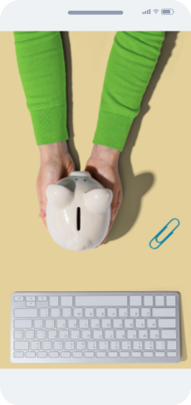

2020 / PORTFOLIO
02
관련된 문장 혹은,
핵심 주제를 적어주세요.
관련된 세부사항을 입력해주세요. 사용된 폰트는
에스코어 드림3입니다. 사이즈는 16이며
자간은-1,행간은 50입니다. 장평은 100%입니다.
관련된 세부사항을 입력해주세요. 사용된 폰트는
에스코어 드림3입니다. 사이즈는 16이며
자간은-1,행간은 50입니다.
장평은 100%입니다. 글줄은 8줄에서 10줄 정도
적어주시면 가장 안정적으로 보입니다.
YOUR NAME

Slide 13

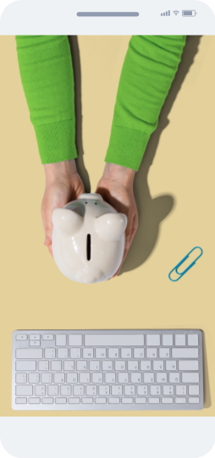
2020 / PORTFOLIO
모바일 페이지 이미지를
넣어주세요
관련된 세부사항을 입력해주세요. 사용된 폰트는
에스코어 드림3입니다. 사이즈는 16이며
자간은-1,행간은 50입니다. 장평은 100%입니다.
관련된 세부사항을 입력해주세요. 사용된 폰트는
에스코어 드림3입니다. 사이즈는 16이며
자간은-1,행간은 50입니다.
장평은 100%입니다. 글줄은 8줄에서 10줄 정도
적어주시면 가장 안정적으로 보입니다.
YOUR NAME

Slide 14


2020 / PORTFOLIO
웹페이지 이미지를 넣어주세요
관련된 세부사항을 입력해주세요. 사용된 폰트는 에스코어 드림3입니다. 사이즈는 14이며 자간은-1,행간은 50입니다.
장평은 100%입니다. 글줄은 2줄정도 길게 써주시는게 가장 안정적으로 보입니다.

Slide 15
2020 / PORTFOLIO
THANK
YOU
YOUR NAME

